Slide 1
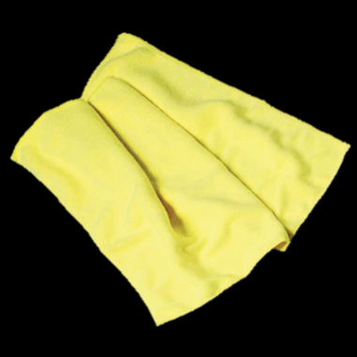
Галогены

Slide 2
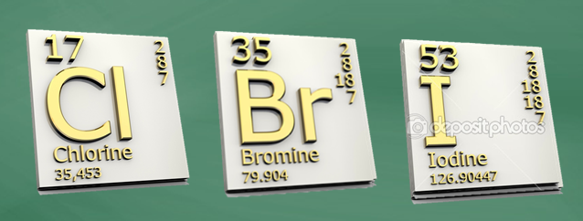
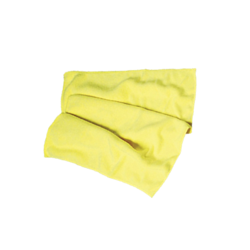
1. Галогены – химические элементы.

Slide 3
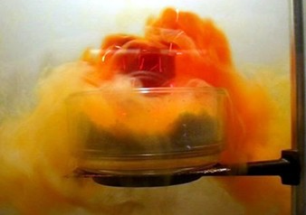
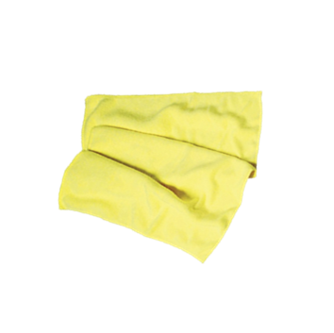
2. Галогены – простые вещества

Slide 4
Летучие водородные соединения

Slide 5
Летуч. водор. соед.
Водн.
р-р
Сила
кислоты
Соли
е формула
Вид хим.св.; тип кр.р
Физич. св-ва
Качественные реакции
H⁺ F ⁻
HF⁻
HCl⁻
HBr⁻
HJ⁻
I
I
AgF раствор.
AgCl
Белое
AgBr
кремовый
AgJ
желтый
NaF⁻
NaCl⁻
NaBr⁻
NaJ⁻
: :
Ковалентная
полярная; молек.
Газы
Нарастает
Прочность кислоты убывает
Твердые,
тугопл.
Ионная; ионная
Галогениды

Slide 6
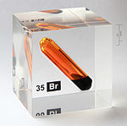
Распространение
Фтор (самый распространённый)
Хлор (менее распространенный)
Бром (менее распространённый)
Йод ( наименее распространенный)

Slide 7
Применение галогенов и их соединений
Соединения фтора используются в качестве добавок в зубные пасты для предотвращения заболеваний кариесом.

Slide 8
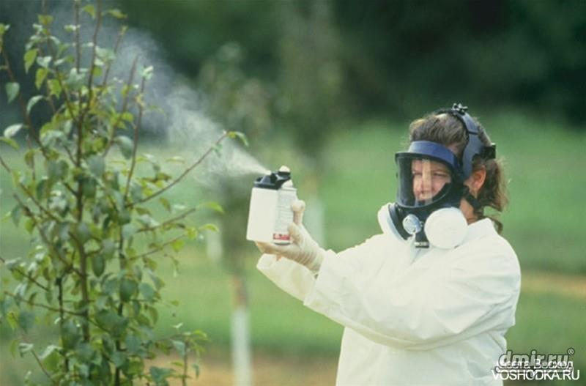
Хлор широко используется в производстве пластмасс и синтетических волокон, каучуков, красителей, растворителей и др.
Многие хлорсодержащие соединения используют для борьбы с вредителями в сельском хозяйстве.
Хлор и его соединения применяются для отбеливания льняных и хлопчатобумажных тканей, бумаги, обеззараживания питьевой воды.

Slide 9
Простые вещества и соединения брома и иода используются в фармацевтической и химической промышленности

Slide 10
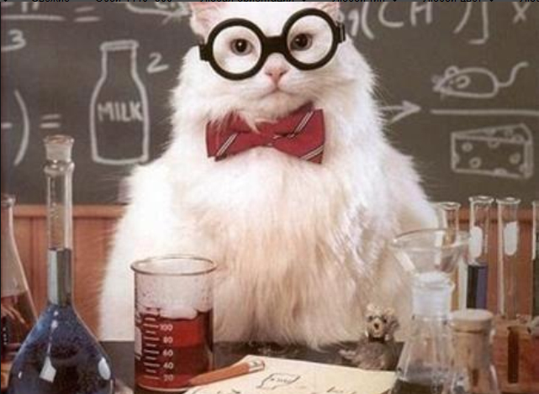
Спасибо за внимание!

